Slide 1









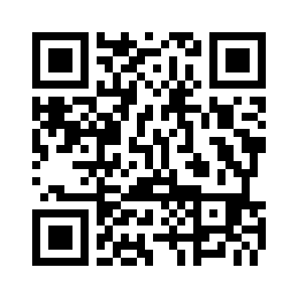
視覚障害がある皆様へ
With Blind
同行援護・居宅介護
支援事業所
１月 １日
視覚的なお困りごとはありませんか？
利用料は
「外出について誰かに相談したい」
「自宅での家事援助を利用したい」
原則１割負担
一般社団法人With Blind 同行援護・居宅介護支援事業所にご相談ください！視覚障害当事者中心の団体で、実績を重ねてきた当法人が利用者様やご家族の希望を伺い、利用計画を作成いたします。
です
障害福祉サービス利用までの流れ
サ｜ビス利用開始
①ご相談・問い合わせ
②契約
③利用計画の作成
まずは事業所までお気軽にお問い合わせください。
利用者様・ご家族にサービス内容を説明した上で契約をします。
利用者様のアセスメントを行った後にケアプランを作成します。
一般社団法人With Blind 同行援護・居宅介護支援事業所
千葉市、東京都23区、神奈川県、大阪市、広島市等で
サービスを提供予定
E-mail
service@with-blind.com

